Slide 1


Slide 2

PROCESO DE SELECCIÓN
2025
LICENCIATURA EN ADMINISTRACIÓN FINANCIERA

Slide 3

“Si el líder no sabe cómo hacer que su visión se concrete es solamente un soñador”.
Mario Rizo
Uso de las Razones Financieras

Slide 4
Razones Financieras
Uno de los métodos más usados para realizar el análisis financiero de las empresas o de cualquier organización son las razones financieras, ya que estas pueden medir en un alto grado la eficacia y comportamiento de la empresa. Estas presentan una perspectiva amplia de la situación financiera, puede precisar el grado de liquidez, de rentabilidad, el apalancamiento financiero, la cobertura y todo lo que tenga que ver con su actividad.

Slide 5
Razones Financieras
Este método es la relación existente entre dos o más cantidades de los estados financieros de una empresa.
Para evaluar la condición financiera y el desempeño de una empresa, el analista financiero necesita hacer una revisión completa de varios aspectos de la salud financiera y son una herramienta de apoyo muy importante para la toma de decisiones.

Slide 6
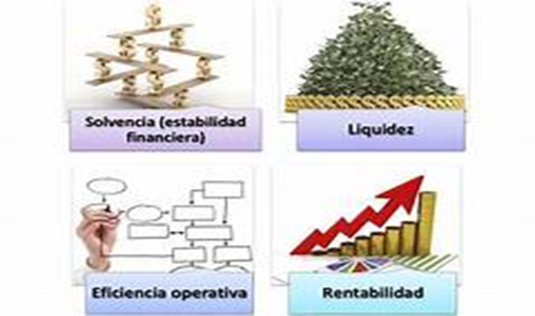
El análisis de razones financieras implica dos tipos de comparaciones:
Comparaciones Internas: Se comparan razones actuales con razones pasadas de una misma compañía.
Comparaciones externas: Se comparan razones de una Industria con
las de otra del mismo sector o con los promedios de la Industria.

Slide 7
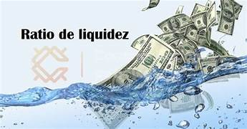
RAZONES DE LIQUIDEZ
La liquidez de una organización es juzgada por la capacidad para saldar las obligaciones a corto plazo que se han adquirido a medida que éstas se vencen. Se refieren no solamente a las finanzas totales de la empresa, sino a su habilidad para convertir en efectivo determinados activos y pasivos corrientes.

Slide 8

RAZONES DE ACTIVIDAD
Miden la eficacia con que la empresa emplea los recursos a su disposición. Requieren comparaciones entre el nivel de ventas y las inversiones realizadas en distintas cuentas de activo.

Slide 9

RAZONES DE ENDEUDAMIENTO
Mide el grado de apalancamiento de la empresa, así como su capacidad para hacer frente a sus obligaciones financieras de largo plazo. Su objetivo es medir los fondos aportados por los propietarios en relación con el financiamiento proporcionado por los acreedores de la empresa.

Slide 10

RAZONES DE RENTABILIDAD
Estas razones permiten analizar y evaluar las ganancias de la empresa con respecto a un nivel dado de ventas, de activos o la inversión de los dueños.

Slide 11

RAZONES DE COBERTURA
Estas razones evalúan la capacidad de la empresa para cubrir determinados cargos fijos. Estas se relacionan más frecuentemente con los cargos fijos que resultan por las deudas de la empresa.

Slide 12
RAZONES DE LÍQUIDEZ

Slide 13
RAZÓN DE CIRCULANTE o SOLVENCIA CIRCULANTE
Expresa el número de veces que los bienes y valores de fácil realización, en el curso normal de las operaciones, se convertirán en efectivo por cada peso de pasivo exigible.
Indica la capacidad de la empresa para hacer frente a sus obligaciones a corto plazo.
Fórmula: Liquidez = Activo circulante Pasivo circulante
Sustituimos
Liquidez = 20’196,400 = 3.78
5’335,080
Este resultado nos dice que la empresa cuenta con $3.78 de activos por cada peso de obligaciones a corto plazo, por lo cual no debe de tener problemas para cumplir.

Slide 14
RAZÓN o PRUEBA DEL ÁCIDO
Mide la capacidad de la empresa para hacer frente a sus obligaciones financieras a corto plazo sin considerar sus inventarios.
Fórmula: Prueba del ácido = Activo circulante – Inventarios
Pasivo circulante
Sustituyendo temenos que:
Prueba del ácido = 20’196,400 – 9’241,524 = 2.05
5’335,080
Este resultado nos indica que al eliminar los inventarios, la empresa tiene un resultado de $2.05 por cada peso de obligaciones a corto plazo.

Slide 15
RAZÓN DE CAPITAL DE TRABAJO
Es la cantidad de dinero que la empresa necesita disponer para seguir operando. Cantidad disponible después de liquidar todas las obligaciones a corto plazo.
Fórmula:
Capital de trabajo = Activo circulante – Pasivo circulante
C. T. = 20’196,400 – 5’335,080 = $14´861,320
Esto significa que la empresa contara con recursos por $14’861,320 para cubrir sus necesidades de operación.

Slide 16
RAZONES DE ACTIVIDAD

Slide 17
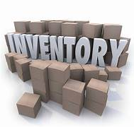
ROTACIÓN DE INVENTARIOS
Es el periodo de ventas que se puede cubrir con el saldo de inventarios y nos permite conocer la eficiencia de la organización de ventas.
Fórmula:
R. de inventarios = Inventarios * 360 = Días
Costo de ventas
Rotación de Inventarios = 9’241,524 * 360 = 132 días
25’212,620
Esta razón lo que nos indica es, que en promedio cada 132 días se renuevan los inventarios o que tenemos inventarios para los próximos 132 días.

Slide 18
ROTACIÓN DE CUENTAS POR COBRAR o CLIENTES
Plazo medio de cobranza. Eficiencia en el otorgamiento del crédito y en la recuperación de la cartera.
Fórmula:
Rotación de cuentas x cobrar = Ctas. x cobrar * 360 = Días Ventas
Rotación de clientes = 5’966,000 * 360 = 33 días
65’326,810
Este resultado nos dice que en promedio nuestros clientes nos pagan cada 33 días.

Slide 19
ROTACIÓN DE PROVEEDORES
Plazo medio de pago a nuestros proveedores. Eficiencia en la obtención de créditos de proveedores. Número de veces que liquidamos a nuestros proveedores.
Fórmula:
Rotación de proveedores = Proveedores * 360 = Días
Costo de ventas
Rotacion de proveedores = 2’832,511 * 360 = 40 dias
25’212,620
Este resultado significa que en promedio la empresa le paga a sus proveedores cada 40 dias

Slide 20
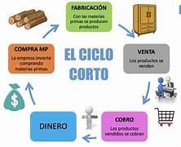
Ciclo Financiero
Es el plazo en que la empresa tarda en realizar su operación normal: compra, producción, venta y cobranza.
Ciclo Financiero = Rot. Ctas x Cobrar + Rot. Inventarios – Rot. Proveedores
Ciclo Financiero = 33 + 132 - 40 = 125
Mientras menor sea el numero de días necesarios
para completar el ciclo financiero, mejor será el
aprovechamiento de los recursos.

Slide 21
RAZONES DE ENDEUDAMIENTO

Slide 22
APALANCAMIENTO
Manifiesta la proporción de la inversión de recursos ajenos al capital propio. Indica la solidez del patrimonio. Mide el grado de dependencia con terceros. Señala el potencial de endeudamiento de la empresa.
Fórmula: Apalancamiento = Pasivo total
Capital contable
Apalancamiento 5’335,080 = 0.10
51’464,948
Este resultado significa que la proporción de los recursos ajenos en relación a los recursos de la empresa únicamente es de 0.10, lo que es favorable para la empresa.

Slide 23
RAZONES DE RENTABILIDAD

Slide 24
MARGEN DE UTILIDAD
Sirve para determinar el porcentaje que en cada venta se obtiene después de deducir los costos, gastos e impuestos. El beneficio de cada peso de ventas señala la proporción del ingreso incorporable al capital.
Fórmula:
Margen de utilidad = Utilidad neta = %
Ventas
Margen de Utilidad = $23’723,395/ 65’326,810 = 36.31%
Esta razon indica que por cada peso de venta se generan $0.36 de utilidad

Slide 25
RENDIMIENTO SOBRE LOS ACTIVOS
Es una medida de productividad de los activos. Mide la eficiencia total de la administración de la empresa en la obtención de utilidades a partir de los activos disponibles. Entre mayor sea el resultado de esta razón, mayor será la rentabilidad de la inversión en activos que tenga la empresa.
Fórmula: Rendimiento sobre activos = Utilidad neta = %
Activos totales
Rend. sobre activos = 23’723,395 = 41.76%
56’800,028
Este resultado significa que por cada peso invertido, la empresa obtiene 41 centavos de utilidad neta

Slide 26
RENDIMIENTO DEL CAPITAL (ROE)
Este índice señala la rentabilidad sobre la Inversión que obtienen los dueños del negocio.
ROE = Utilidad Neta
Capital Contable
ROE = 23’723,395 = 46.09%
51’464,948
Este resultado indica que por cada peso que los socios han invertido en la empresa, obtienen 46 centavos de utilidad

Slide 27
“La educación es costosa, pero la ignorancia lo es aun mas.”
MUCHO EXITO

Slide 28

¡BIENVENIDO
TE DESAMO MUCHO ÉXITO!

